Slide 1
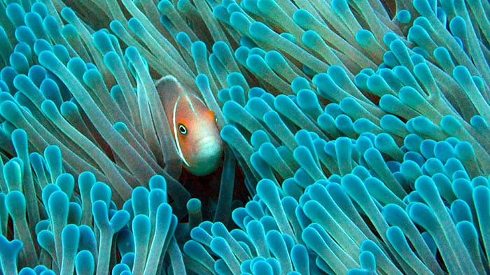
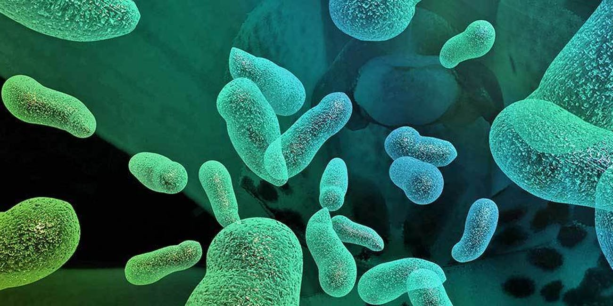
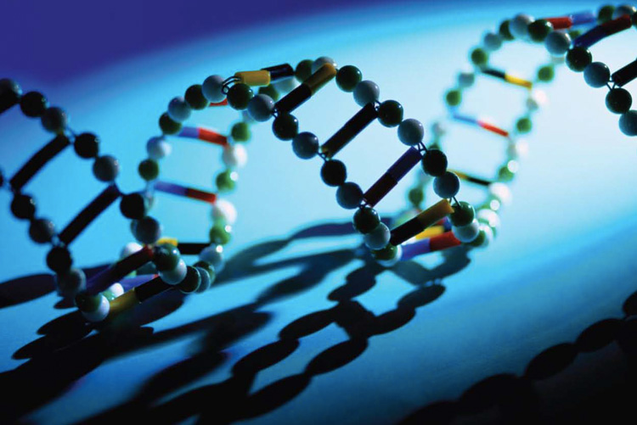
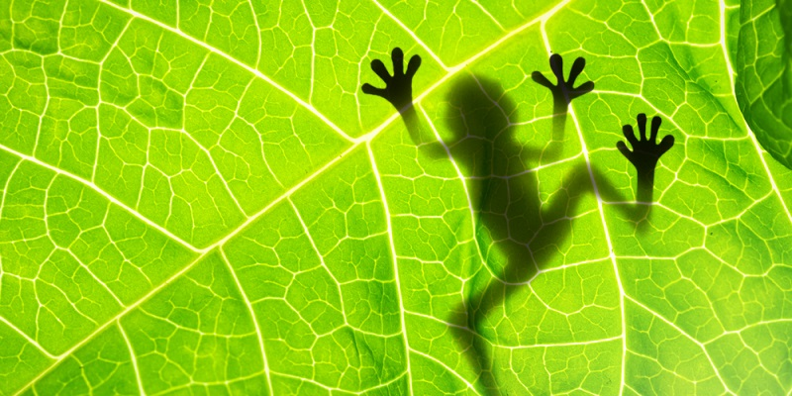
BIOLOGIE l’étude des êtres vivants

Slide 2
Organisme : un être vivant
Excrétion : Procéssus par lequel les déchets solides, liquides, et gazeux sont expulsés (enlevés) du corps.
Photosynthèse : réaction chimique qui se produit dans les plantes. CO₂ + H₂O + soleil → O₂ + sucre (C₆H₁₂O₆)
Respiration Cellulaire : réaction chimique qui change l’énergie chimique dans la nourriture en une forme utilisable par les cellules. O₂ + sucre → CO₂ + H₂O + énergie
Stimulus : Tout ce qui provoque une réaction chez un être vivant. (Action → réaction, stimulus = l’action)
Reproduction : la processus par laquelle des nouveaux organismes sont créer.

